Slide 1


Trabajo final de la especialización:
Sistema electrónico de enclavamiento para cambios de vía ferroviarios
Ing. Martín Nicolás Menéndez - Especialización en Sistemas Embebidos
Directores: Dr. Ing. Ariel Lutenberg
Mg. Ing. Facundo Larosa

Slide 2
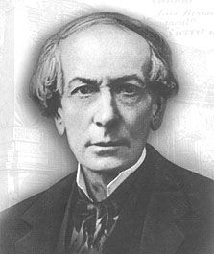
Él hará la unidad de la República mejor que todos los Congresos. Estos podrán declararla una e indivisible pero sin el camino de ﬁerro que acerque sus extremos remotos, quedará siempre divisible y dividida contra todos los Decretos Legislativos
Juan Bautista Alberdi (1810-1884).

Slide 3
Contexto y motivación
1
GICSAFe y el contexto ferroviario

Slide 4
CONICET-GICSAFe
Grupo de Investigación y Control para la Seguridad y Aplicaciones Ferroviarias

Slide 5
5% del PBI
+50 años
+5 millones de dólares
Se moviliza por ferrocarril
Antigüedad de las tecnologías
Costo de un sistema de enclavamiento

Slide 6

Especialización
Maestría
Estudio del problema
SIL 4
Diseño de la estación
Validación
Modelado en FSM
VHDL
FPGA
Redundancia
Simulación

Slide 7
Sistema ferroviario
2
Elementos indispensables para el funcionamiento del sistema

Slide 8
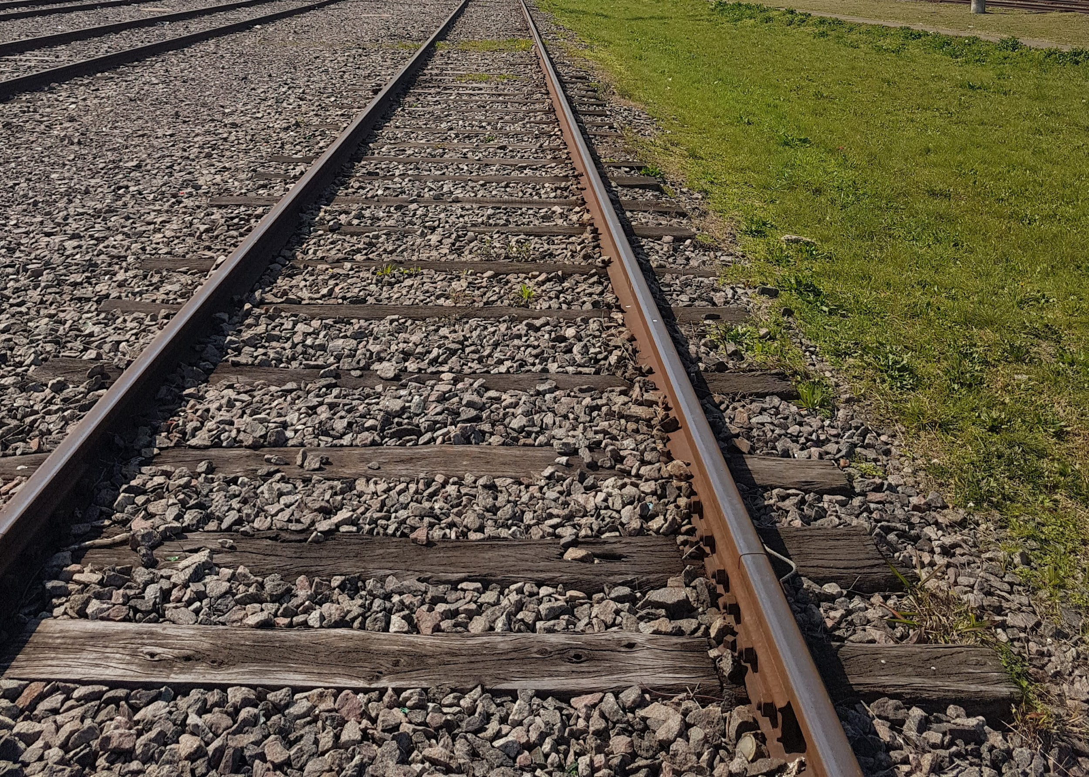
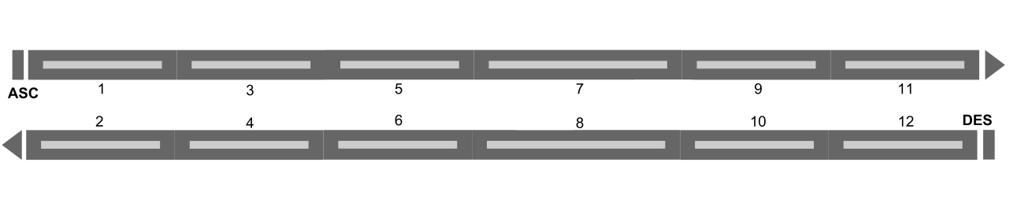
Vías ferroviarias
Vía ascendente
Numeración impar desde la cabecera.
Vía descendente
Numeración par desde la cabecera.
Ejemplo de cabeceras: Plaza Constitución, Retiro, Once de Septiembre

Slide 9
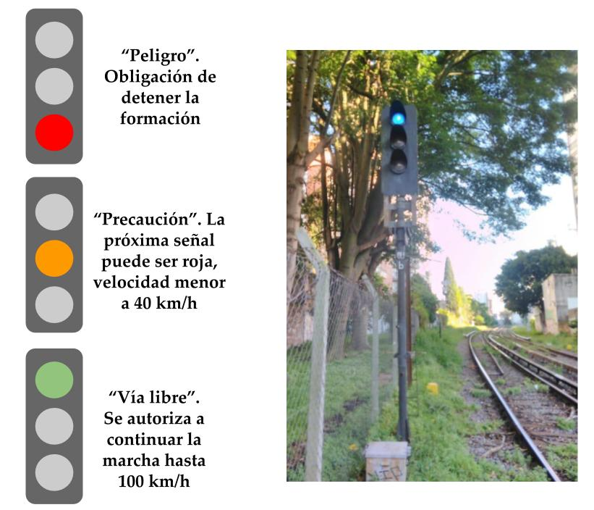
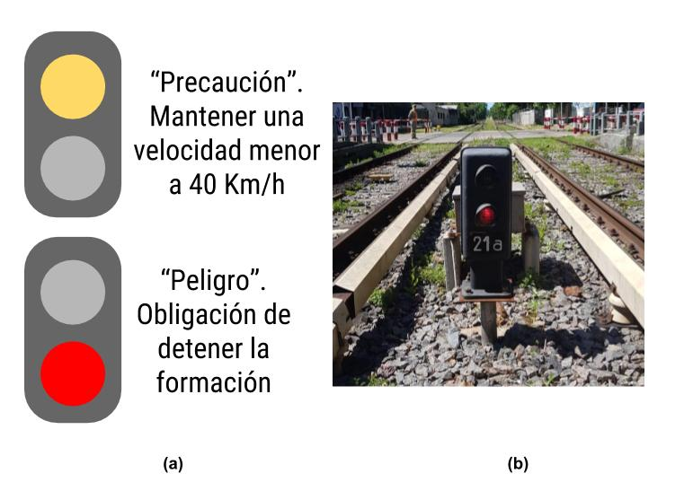
Semáforos ferroviarios
Aspecto: Color del semáforo

Slide 10
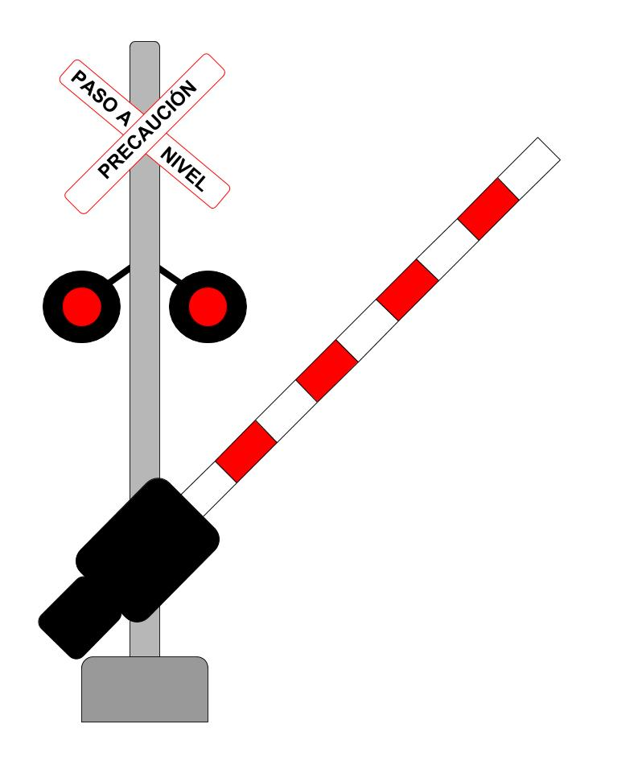
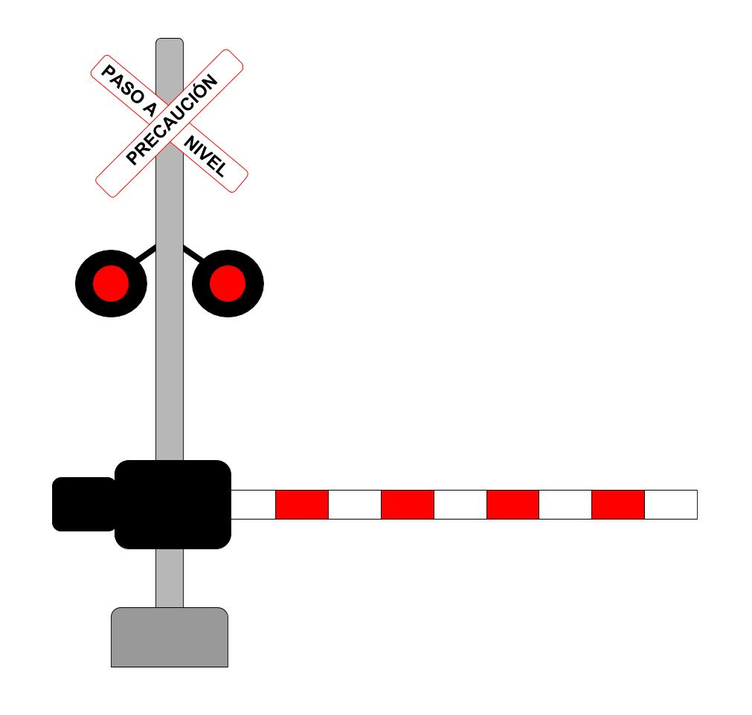

Pasos a nivel
Cruces peatonales:
Laberinto + campanilla
Brazo de barrera levantado:
Permite el paso de vehículos
Brazo de barrera bajo:
No permite el paso de vehículos

Slide 11
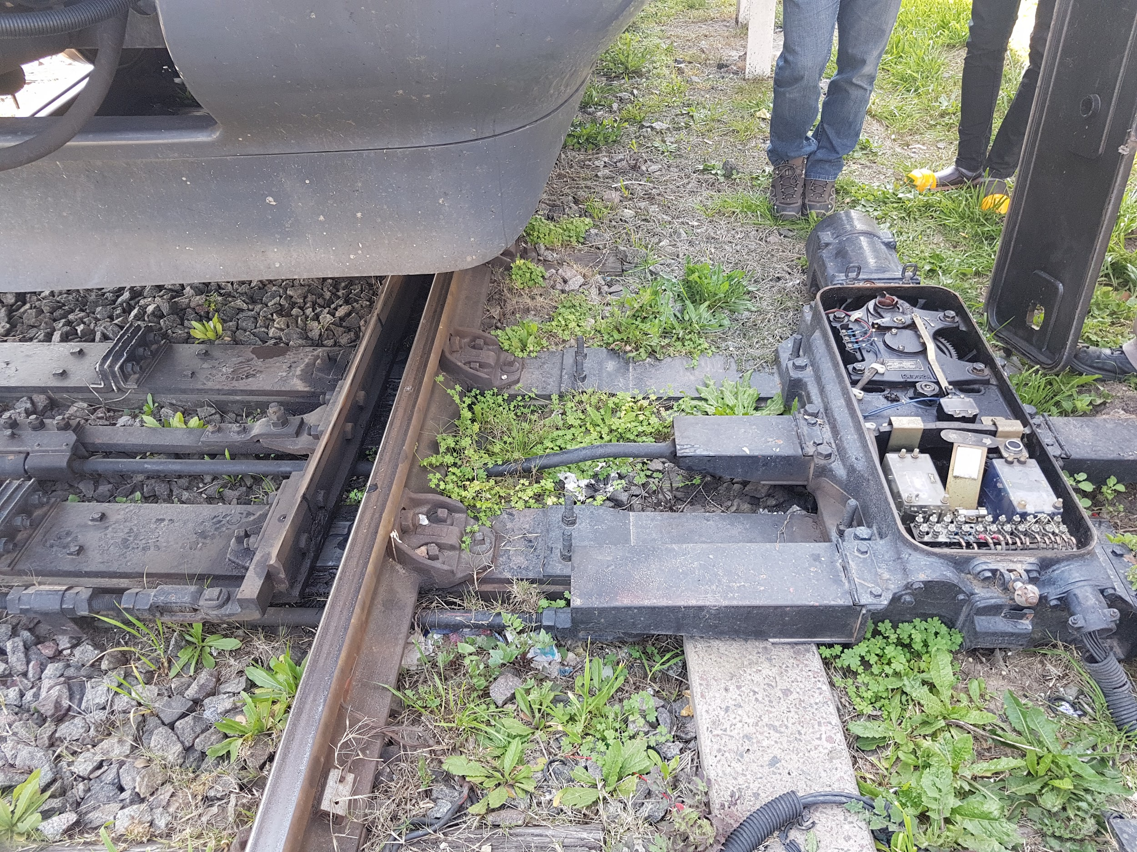
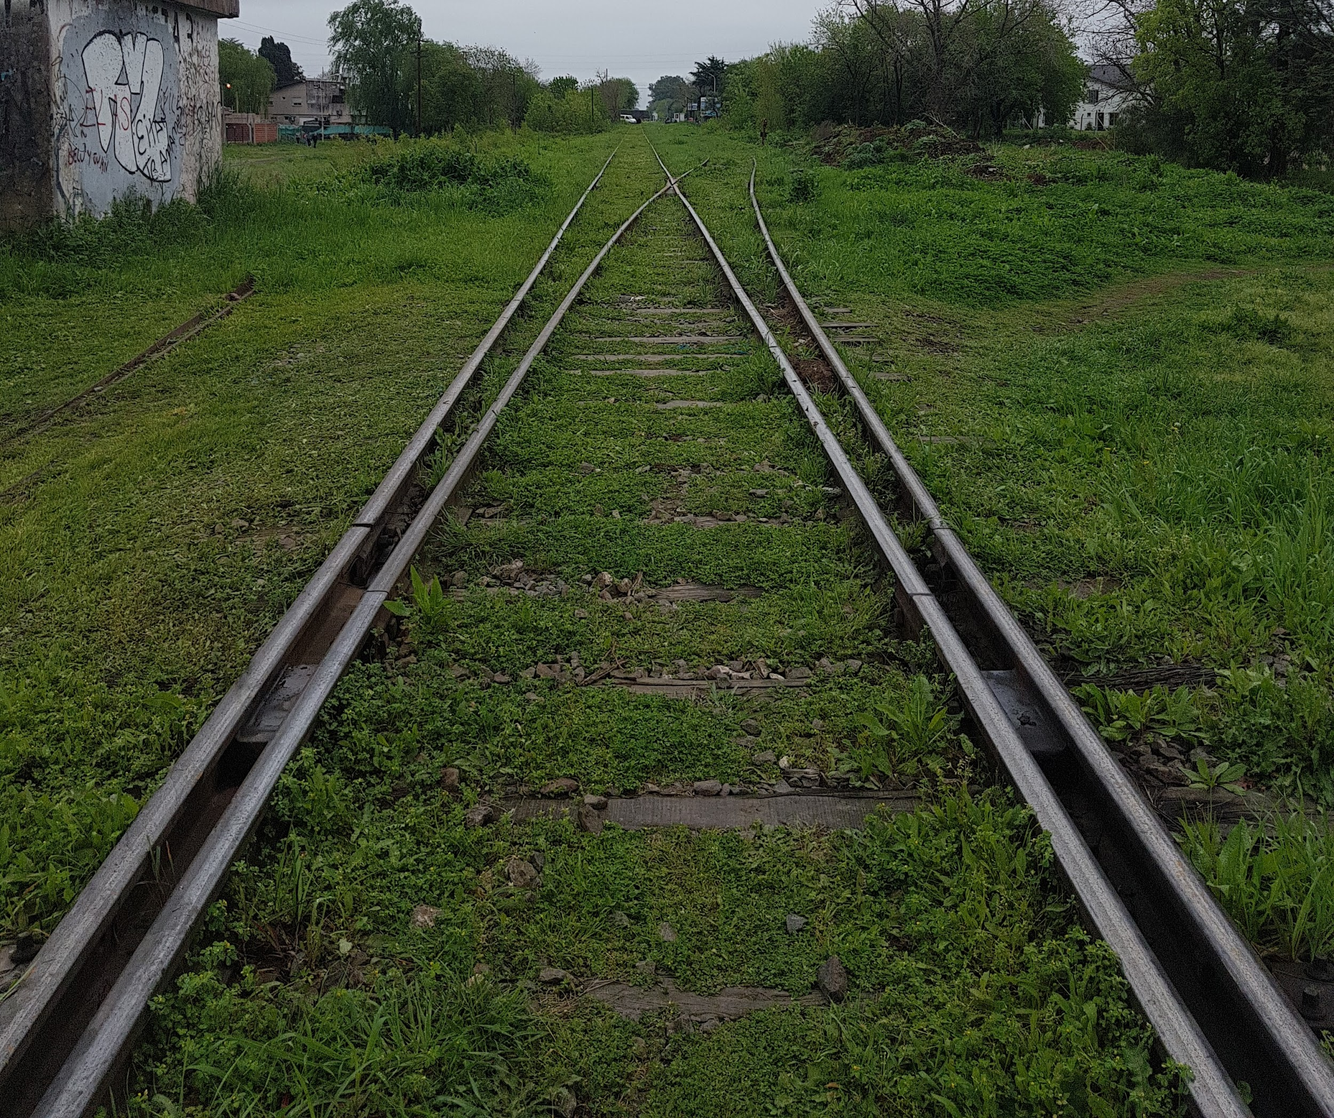
Máquina de cambios
Máquina de cambios: mueve la aguja en las vías
Bifurcación: separación de vías

Slide 12
Sistema de enclavamiento
3
Tecnologías disponibles

Slide 13
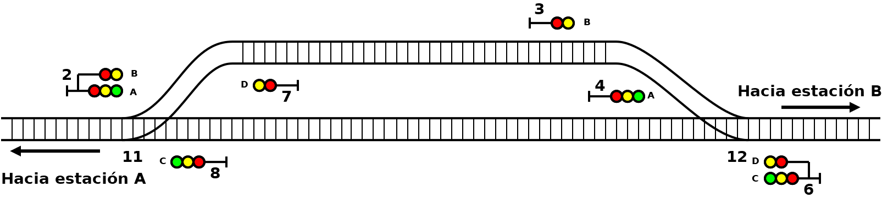
¿Que es un sistema de enclavamiento?
Sistema de enclavamiento: Control seguro para evitar colisiones entre los trenes
Los enclavamientos en Argentina tienen entre 40 y 100 años de uso.

Slide 14
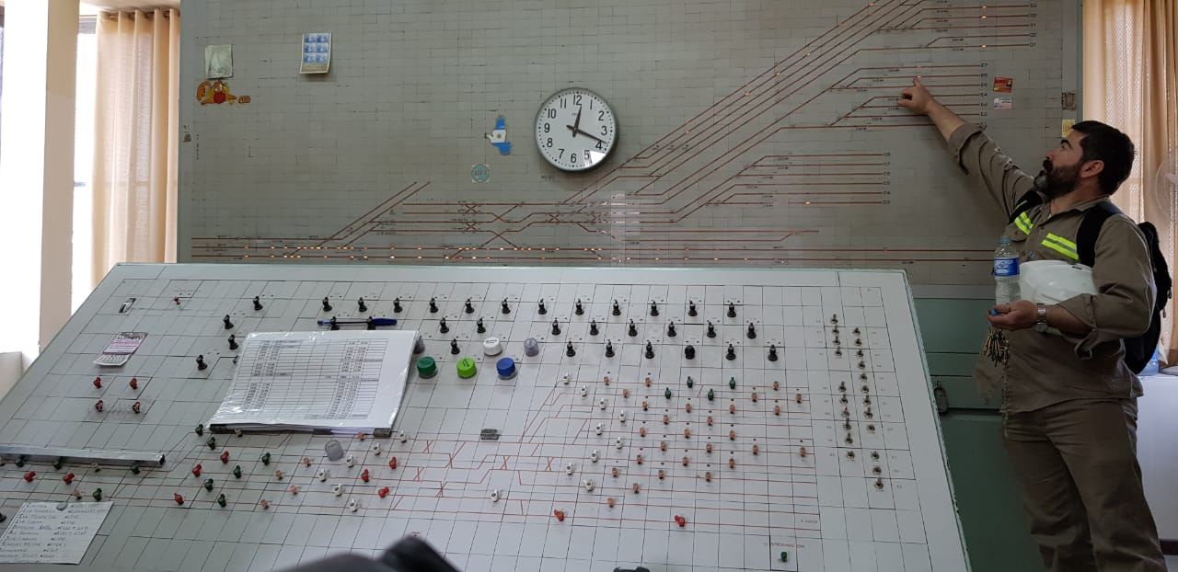
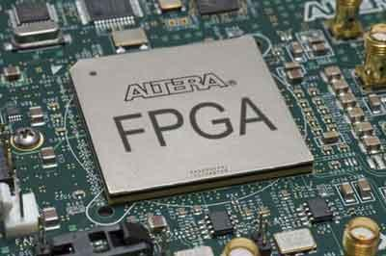
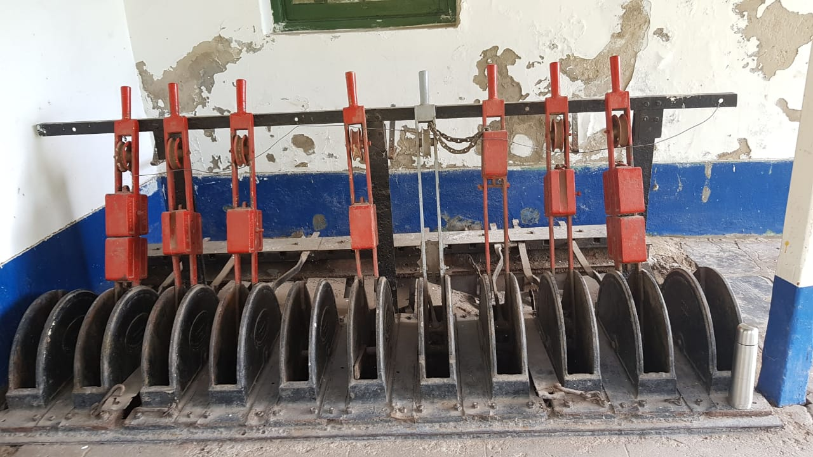
Tecnologías de enclavamientos
Mecánico
Electromecánico
Electrónico

Slide 15
Estación Belgrano R
4
Caso de aplicación

Slide 16
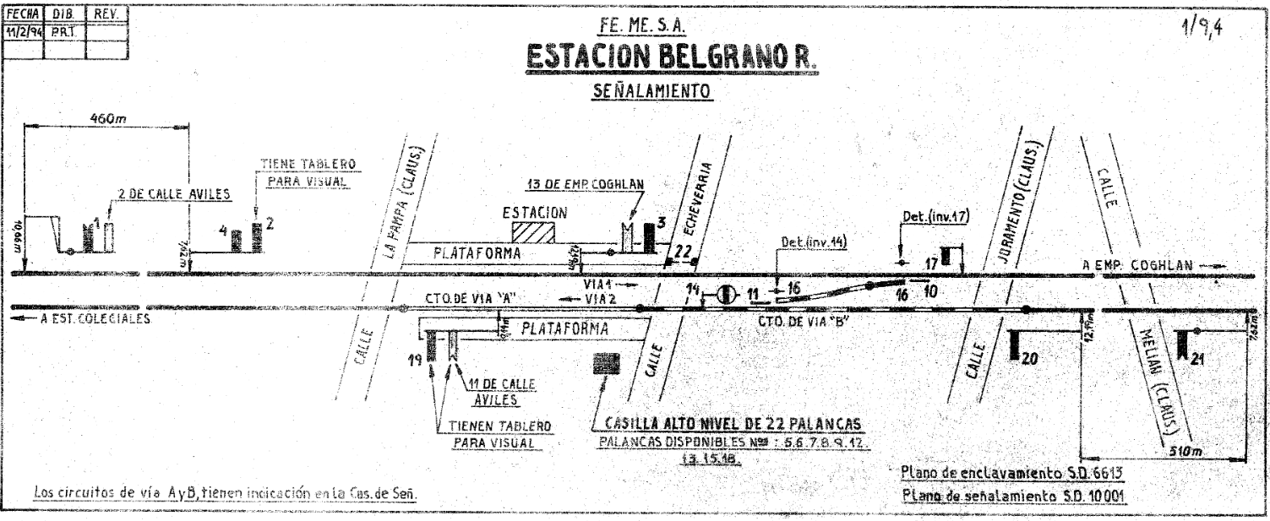

Slide 17
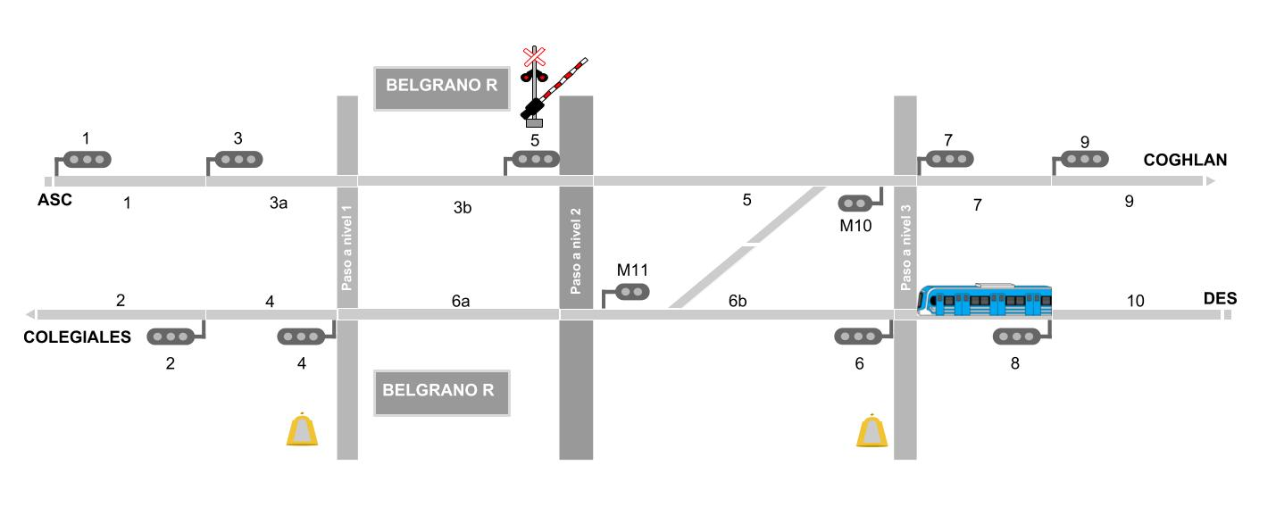
¿Cómo asignar los semáforos?
Suposición:
Trayecto desde semáforo 6 a 4.
Prioridad: Evitar colisiones entre las formaciones.

Slide 18
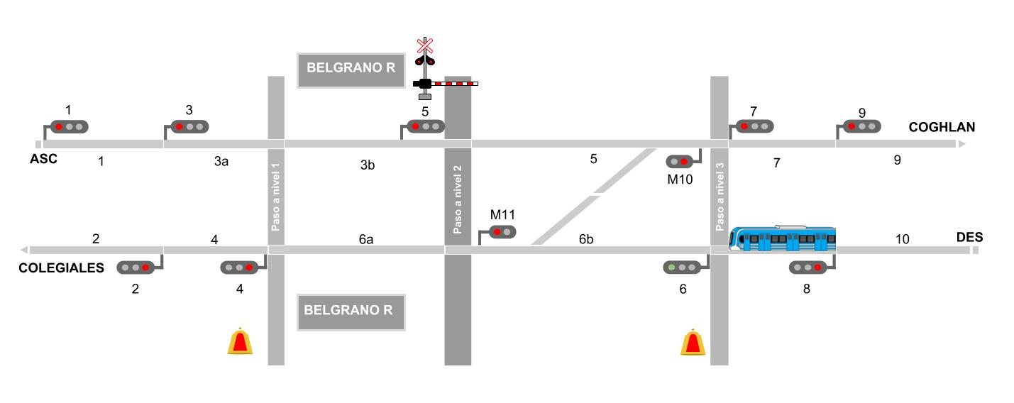
¿Cómo asignar los semáforos?
Vía ascendente:
Semáforos en rojo en ausencia de formaciones
Ruta: Definida entre dos semáforos consecutivos

Slide 19
Tabla de enclavamientos
 | Circuito de vías (DES) |  |  |  |  |  | Semáforos (ASC) |  |  |  |  | Semáforos (DES) |  |  |  | Semáforos (CHG) |  |  | Paso a nivel
 | 2 | 4 | 6a | 6b | 8 | 10 | 1 | 3 | 5 | 7 | 9 | 2 | 4 | 6 | 8 | 10 | 11 | M | P1 | P2 | P3
R | O | O | O | O | X | O | R | R | R | R | R | R | R | V | R | R | R | N | B | B | B
O: Circuito de vía libre
V: Semáforo verde
A: Barrera alta
X: Circuito de vía ocupado
N: Máquina normal
-: Don’t care
R: Semáforo rojo
R: Máquina reversa
A: Semáforo amarillo
B: Barrera baja

Slide 20
FPGA y FSM
5
Tecnología de aplicación y modelado

Slide 21
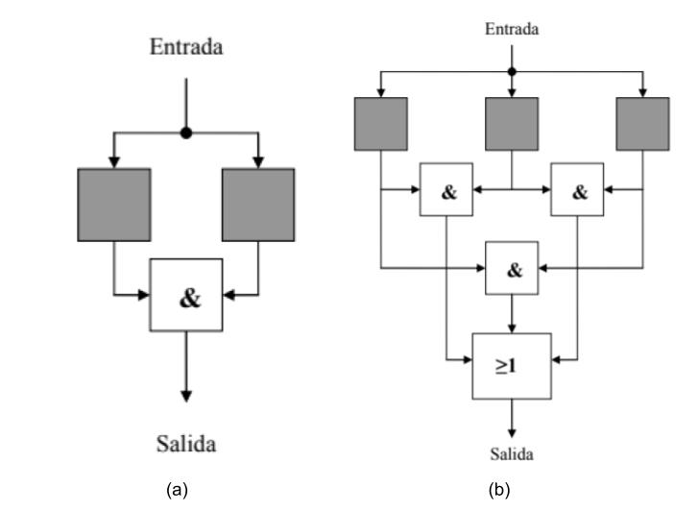
¿Que es una FPGA? Estrategias de uso
Field-Programmable Gate Array
Conformado por bloques lógicos
Configurable mediante lenguajes de descripción de hardware

Slide 22
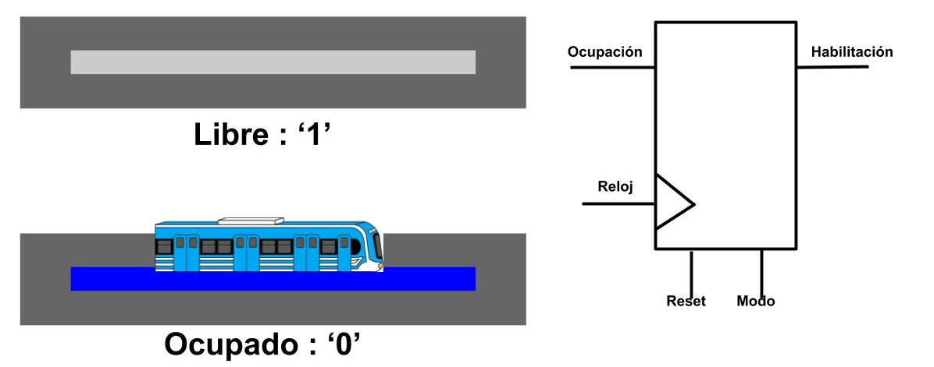
Modelado de circuito de vía

Slide 23
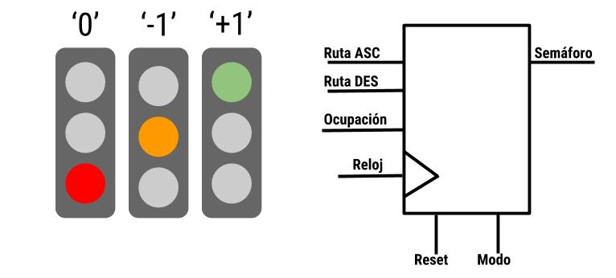
Modelado de semáforos

Slide 24
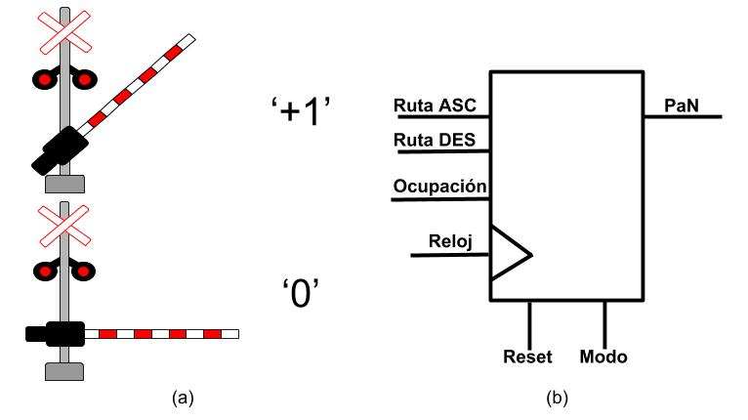
Modelado de pasos a nivel

Slide 25
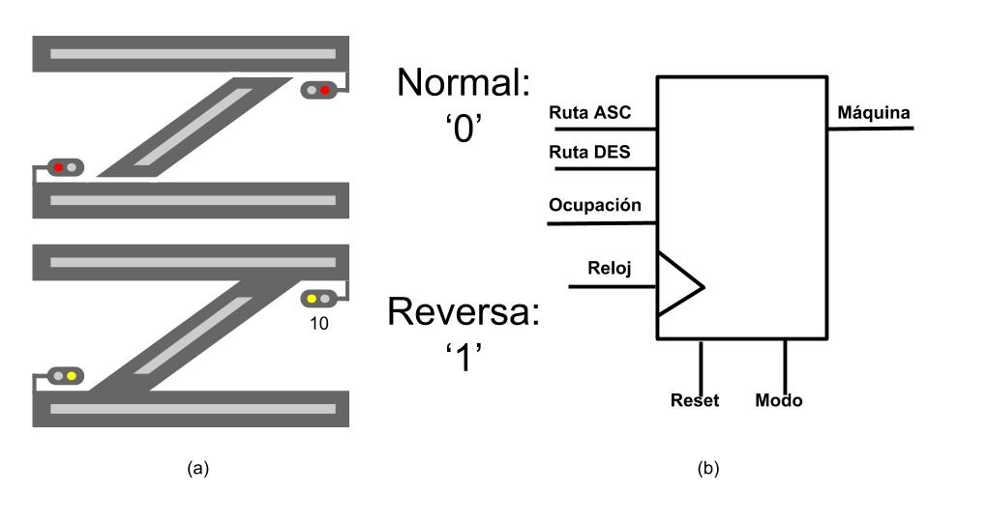
Modelado de máquina de cambios

Slide 26
Implementación
6
Sistema completo

Slide 27
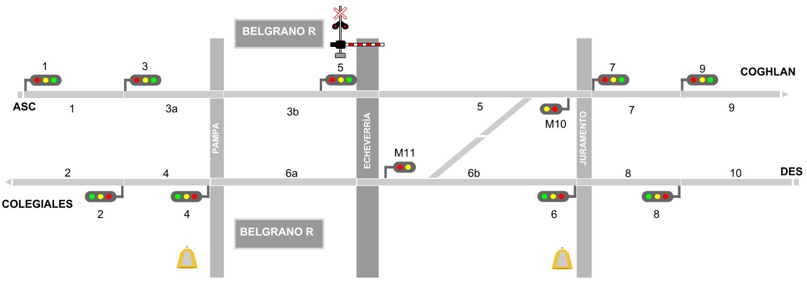
Implementación de Belgrano R

Slide 28
Modos de funcionamiento
Automático
Sin intervención humana
NO permite cruce de vías
Semáforos en verde por defecto
Más de una formación por trayecto
Doce máquinas de estado
Semiautomático
Operador solicita rutas
Permite cruce de vías
Semáforos en rojo por defecto
Una formación por trayecto
Dos máquinas de estado

Slide 29
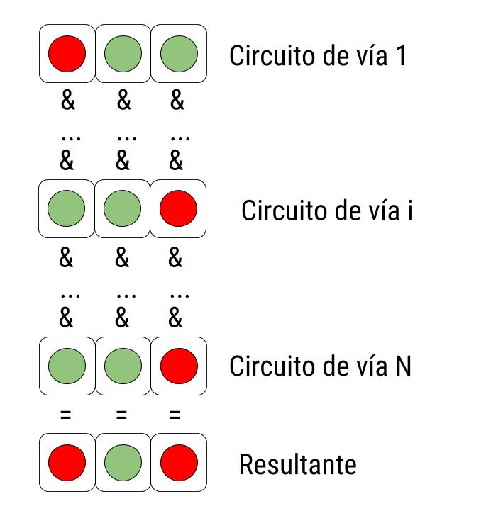
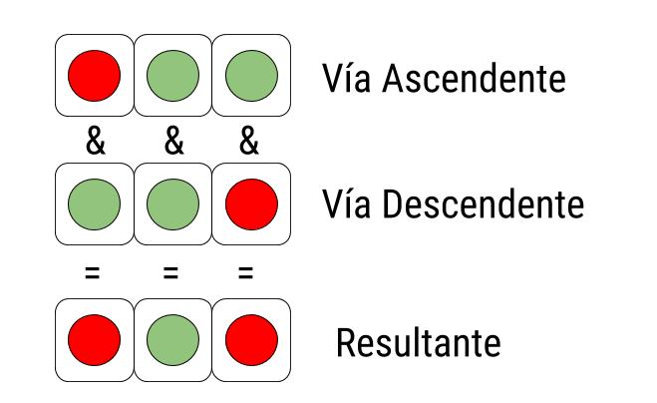
Pasos a nivel en cada modalidad
Automático
Semiautomático

Slide 30
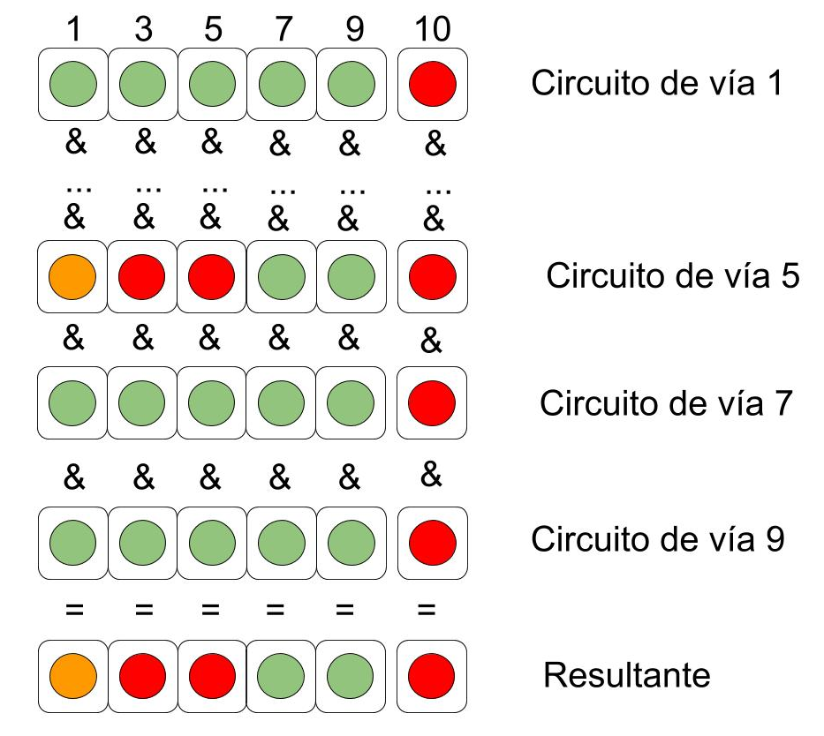
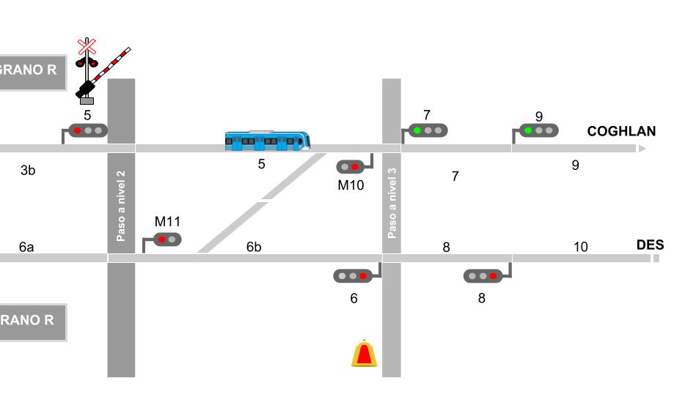
Ejemplo de semáforos en modo automático (I)
Ocupación simple

Slide 31
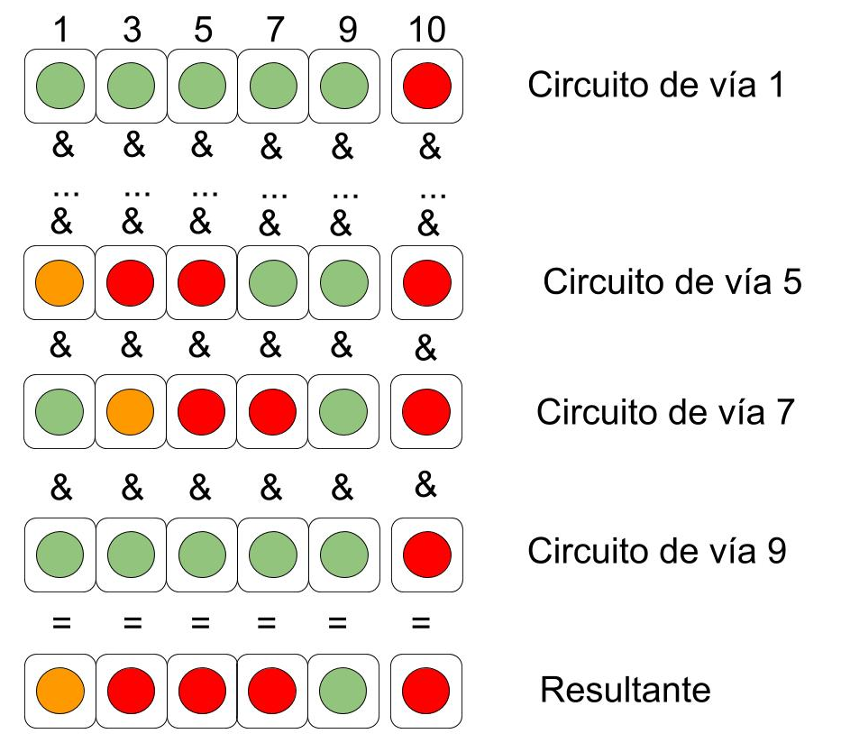
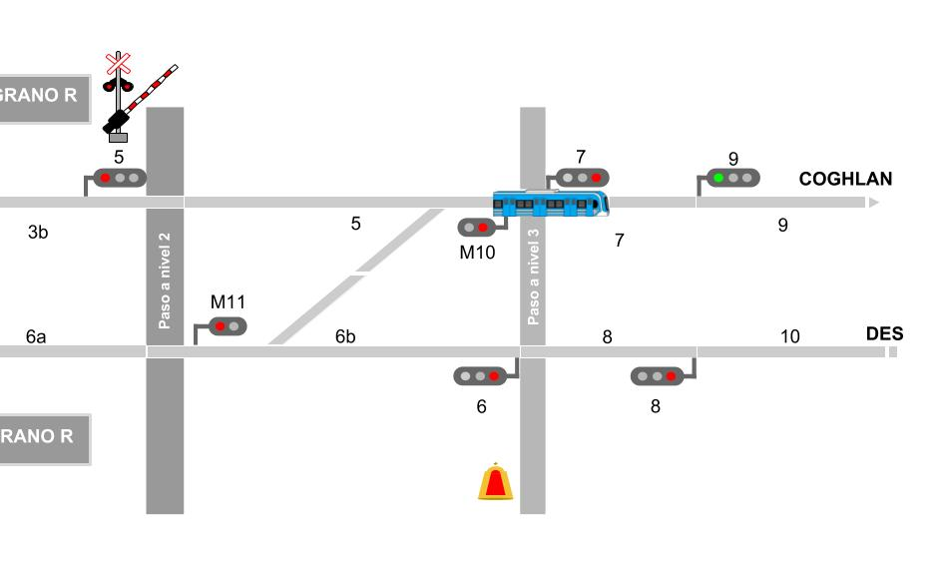
Ejemplo de semáforos en modo automático (II)
Ocupación doble

Slide 32
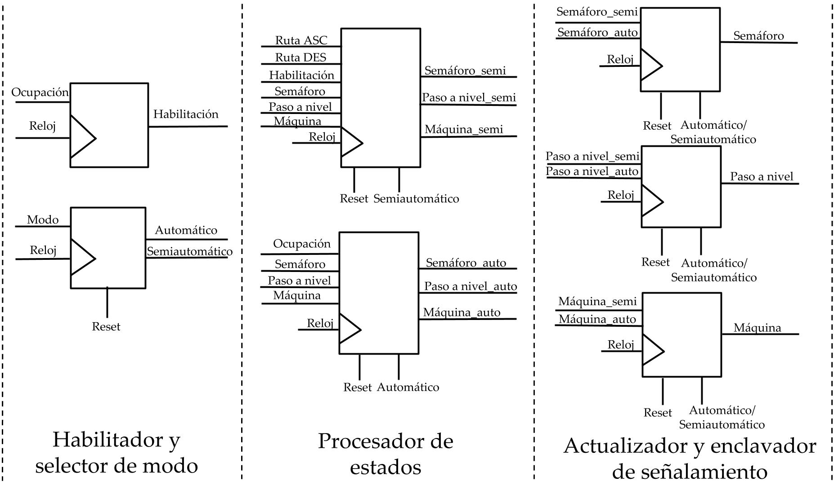
Sistema de enclavamiento
Flujo de datos: De izquierda a derecha

Slide 33
Conclusiones
7
Logros alcanzados y próximos pasos

Slide 34
Logros alcanzados
Rediseño del señalamiento de la estación Belgrano R.
Diseño de la funcionalidad semiautomática.
Diseño de la funcionalidad automática.
Implementación en VHDL del sistema diseñado.
Diseño replicable en otras estaciones de la red ferroviaria nacional.
Desarrollo del primer sistema ferroviario crítico del CONICET-GICSAFe.

Slide 35
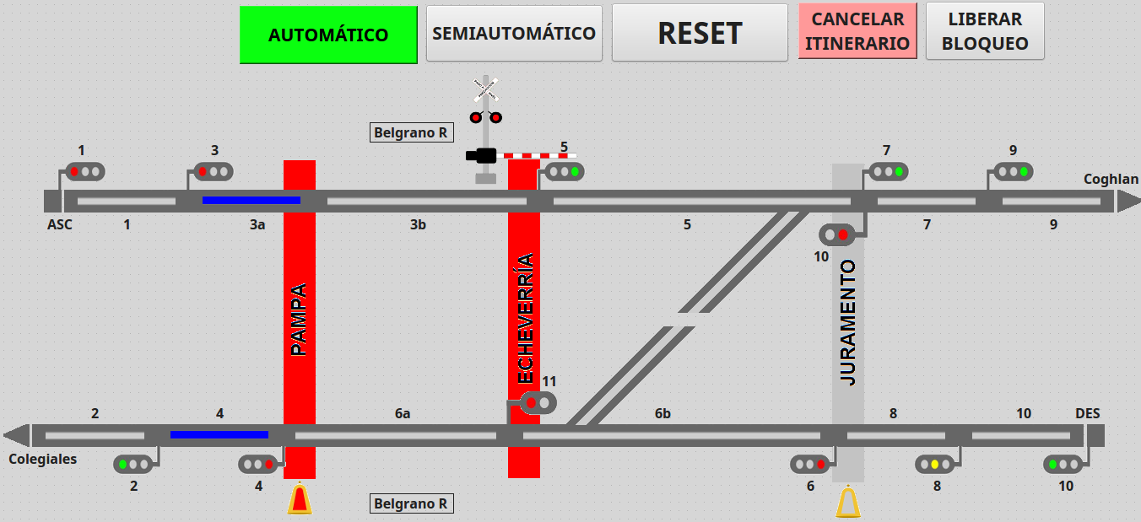
Place your screenshot here
Simulador Python
Ver video

Slide 36
¡Muchas gracias!
¿Alguna pregunta?

Slide 37
SlidesCarnival icons are editable shapes.
This means that you can:
Resize them without losing quality.
Change line color, width and style.
Isn’t that nice? :)
Examples:

